Slide 1
Dialbot: muturretik muturrerako dialogo sistema
Julen Etxaniz eta Aitor Zubillaga

Slide 2
Sarrera
Dialogo sistema sare errekurrenteak eta pelikulatako azpitutuluak erabiliz. Dialogoa itzulpen ataza bezala landu.
Itzulpen automatikoa :
Sarrera -> esaldia jatorri hizkuntzan: “Egun on guztioi.”
Irteera -> esaldia helburu hizkuntzan: “Buenos días a todos.”
Dialogoa:
Sarrera -> dialogoko partaide baten esaldia: “Egun on guztioi.”
Irteera -> sarrerako esaldiari erantzuna: “Baita zuri ere.”

Slide 3
Helburuak
Z1: Ingeleserako entrenatutako sistema aztertu eta probatu.
Z2: Sistema berri bat entrenatu euskararako.
Z3.1: Sistema moldatu telegrameko bot bezala funtziona dezan.
Z3.2: Testuingurua kontuan hartzen duen sistema berri bat garatu.

Slide 4
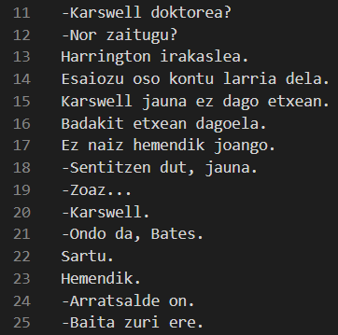
Datuak eskuratu
Opensubtitles filmetako azpitituluak
Lerro bakoitzean dialogoko partaide baten esaldia
Euskararako 1.000.000 lerro inguru
500.000 lerro erabili ditugu

Slide 5
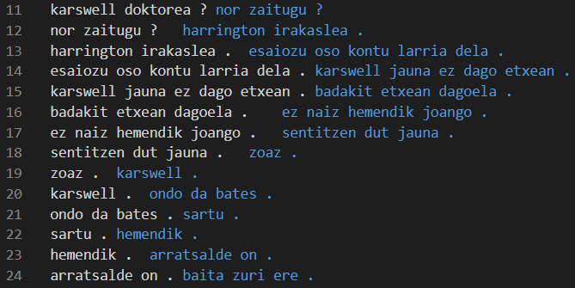
Datuak prozesatu
Testua garbitu:
Minuskulatara bihurtu
Letrak eta .?! ikurrak bakarrik utzi
Testua tokenizatu
Dialogo formatuan jarri
Lerro bakoitzean dialogoan jarraian dauden bi esaldi
Datuak banatu: train %80, valid %10, test %10

Slide 6
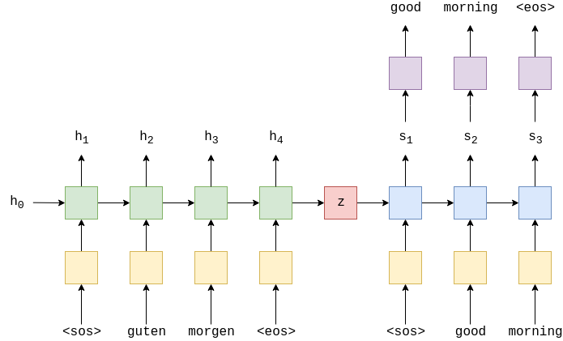
Eredua
Seq2Seq eredua
Itzulpenerako eredua
Bi RNN
Kodetzailea
Deskodetzailea

Slide 7
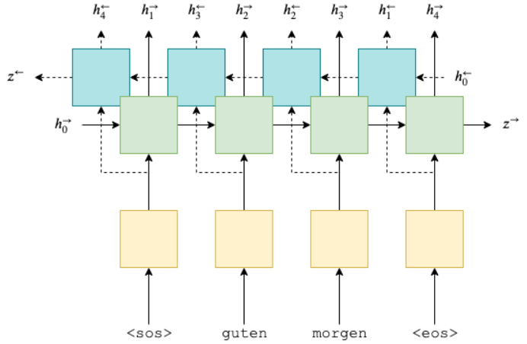
Kodetzailea
Bidirectional RNN
GRU
Horiak embedding
Berdeak forward
Urdinak backward
h egoera ezkutuak
z kontextua

Slide 8
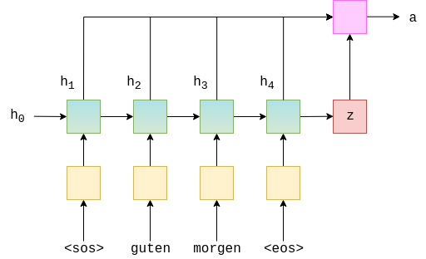
Atentzioa
Sarrerako hitzetan atentzioa jarri
Bi sarrera
Kodetzailearen irteera
Deskodetutako zatia
Irteera 0 eta 1 arteko probabilitatea
Irudian lehenengo atentzio bektorea

Slide 9
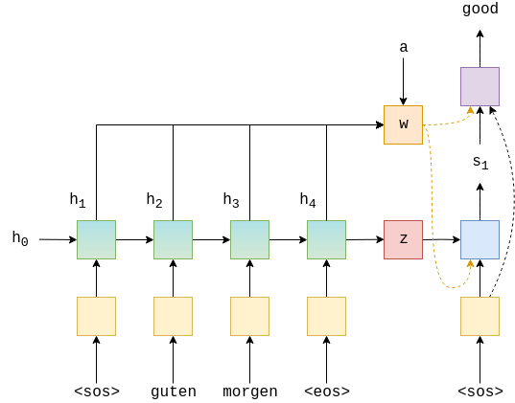
Deskodetzailea
Hiru sarrera
Kodetzailearen kontextua
Atentzioa
Aurreko hitza
Morea geruza lineala
Irudian lehenengo hitzarena

Slide 10
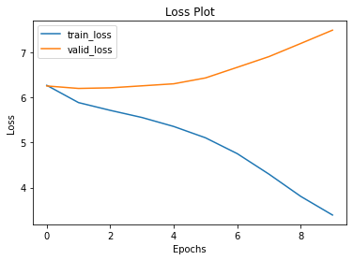
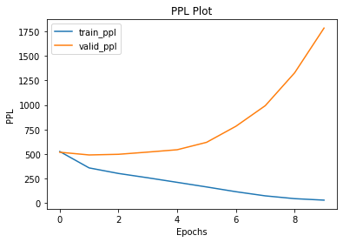
Entrenamendua
50 epoch
Epoch bakoitza 20 min
Eredua txikitu
Overfitting

Slide 11
Emaitzak
 | Loss | PPL | BLEU
Train EN | 1.686 | 5.400 | 15.01
Train EU | 4.678 | 107.558 | 0.93
Valid EU | 4.675 | 107.263 | 1.05
Test EU | 4.689 | 108.763 | 1.19

Slide 12
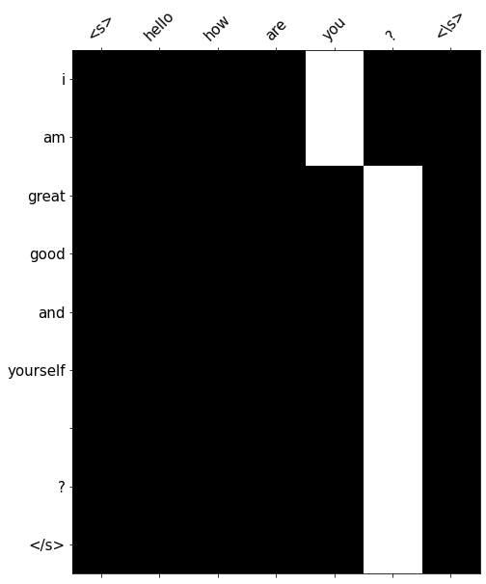
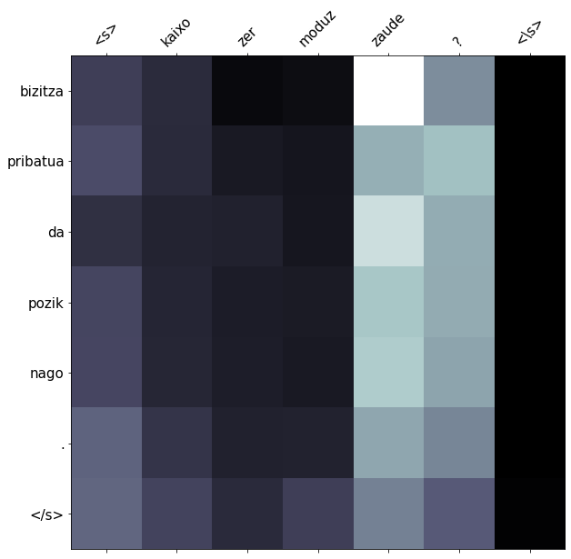
Inferentzia

Slide 13
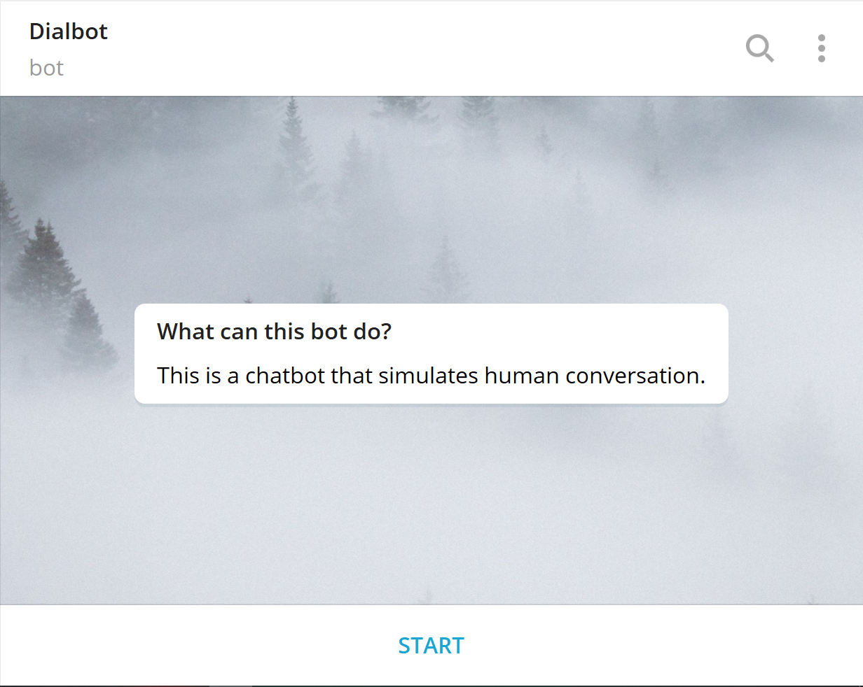
Telegrameko bota

Slide 14
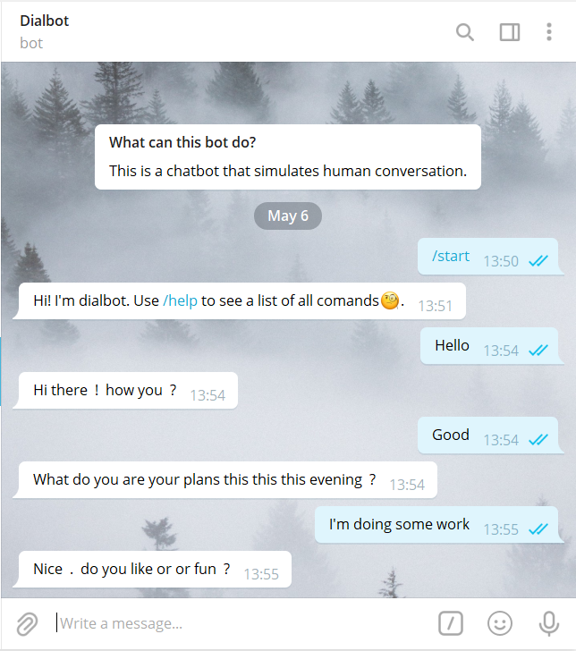
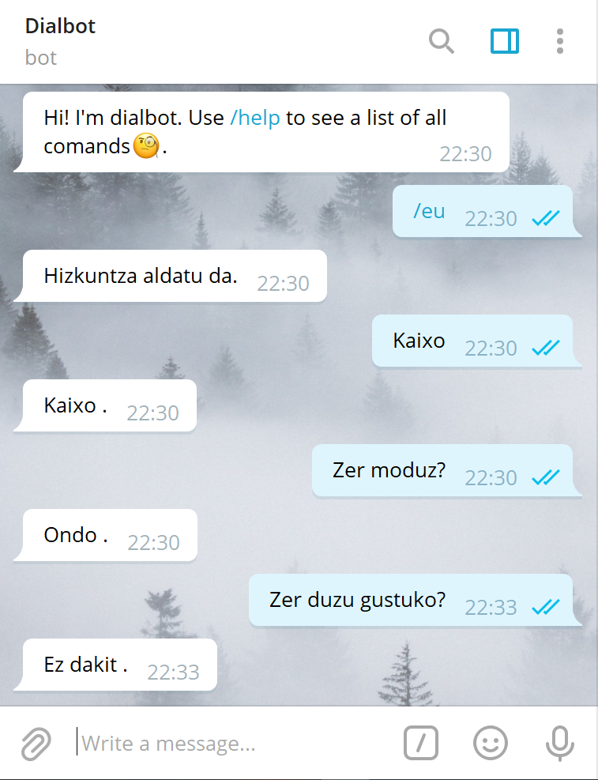

Slide 15
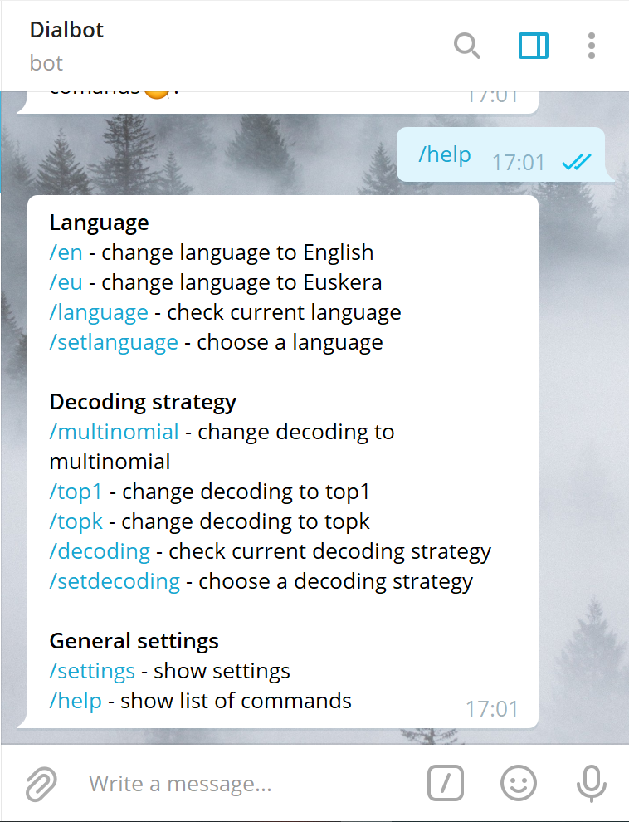
Komandoak
Aukera desberdinak:
Hizkuntza
Dekodeketa estrategia

Slide 16
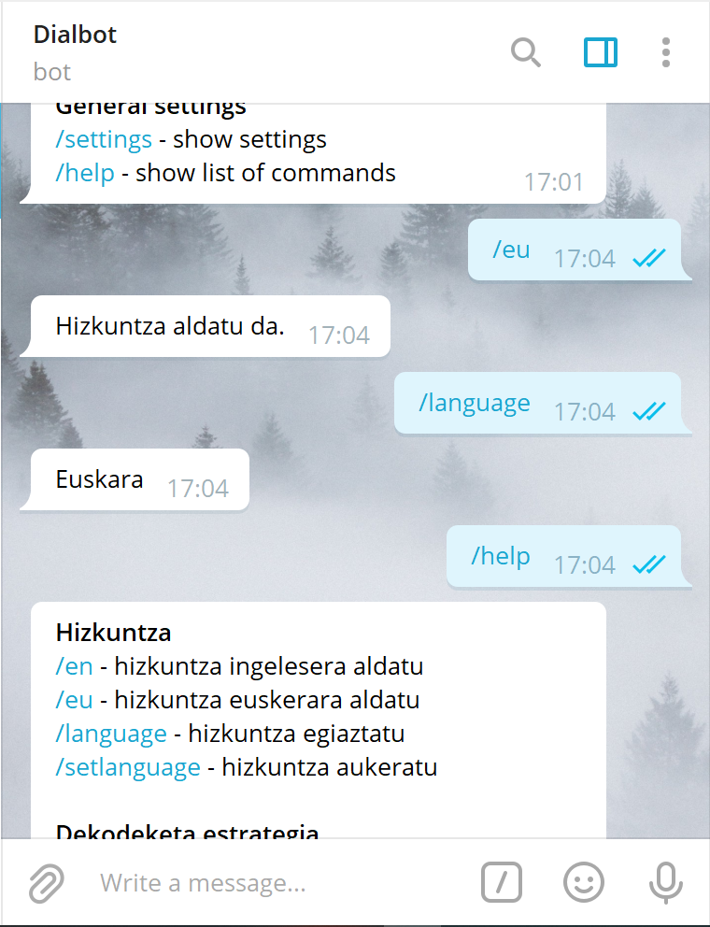
Komandoak
Hizkuntza:
/eu
/en
/setlanguage
/language

Slide 17
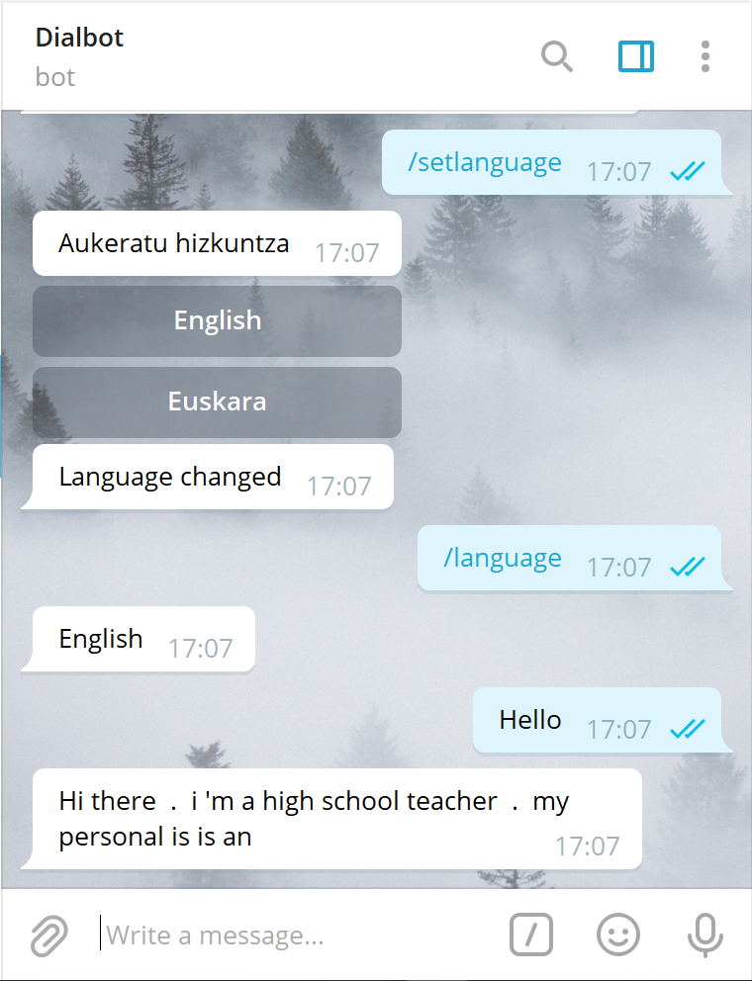
Komandoak
Hizkuntza aldatzeko:
/eu
/en
/setlanguage
/language

Slide 18
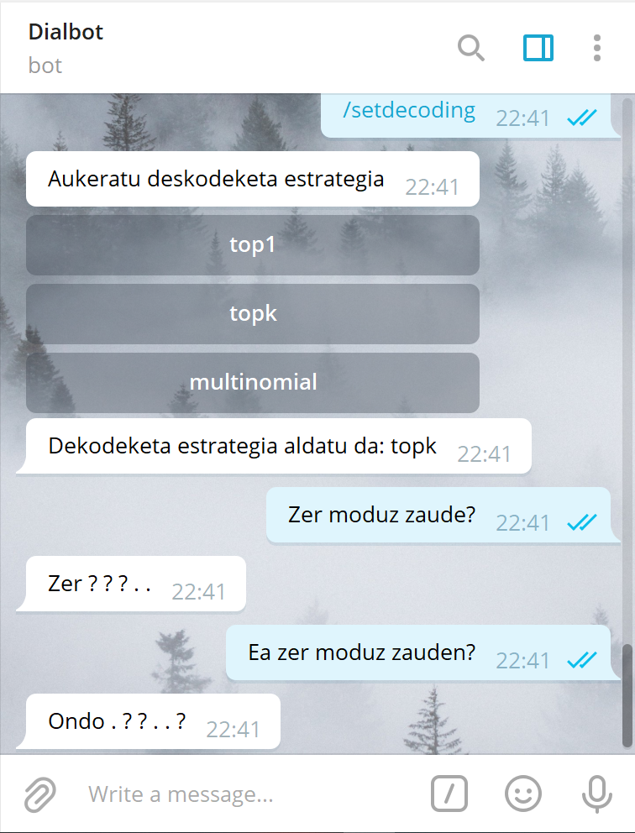
Dekodeketa
estrategia
Dekodeketa aldatzeko:
/top1
/topk
/multinomial
/setdecoding
/decoding

Slide 19
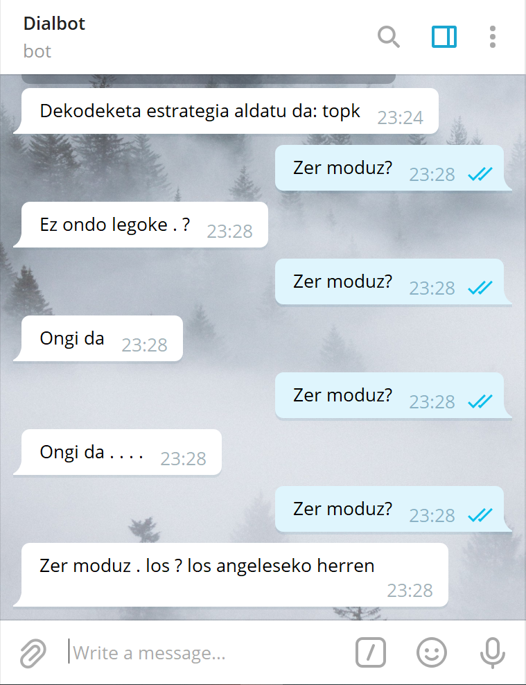
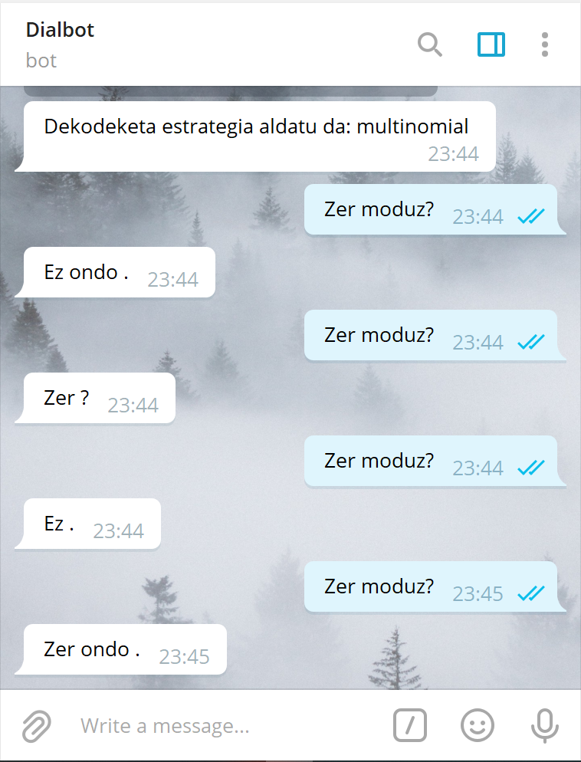

Slide 20
Testuingurua
1. Txanda:
Erabiltzailea: Kaixo.
Sistema:
Input --> Kaixo
Output --> Kaixo
2. Txanda:
Erabiltzailea: Zer moduz?
Sistema:
Input --> Kaixo Kaixo Zer moduz?
Output --> Ondo eta zu?
3. Txanda
Erabiltzailea: Ni ere
Sistema:
Input --> Zer moduz? Ondo eta zu? Ni ere
Output --> Pozten naiz.

Slide 21
Eskerrik asko!

